Slide 1
“Теория графов и ее приложения” Командный проект
Выполнили:
Плетка Даниил
Михайлов Данил
Санкт-Петербург
2025

Slide 2
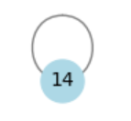
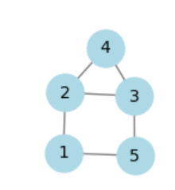
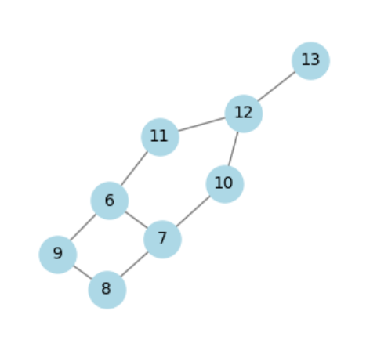
test_graph.txt
1 2
2 3
3 4
4 2
3 5
5 1
6 7
7 8
8 9
9 6
7 10
11 12
12 13
14 14
6 11
10 12

Slide 3
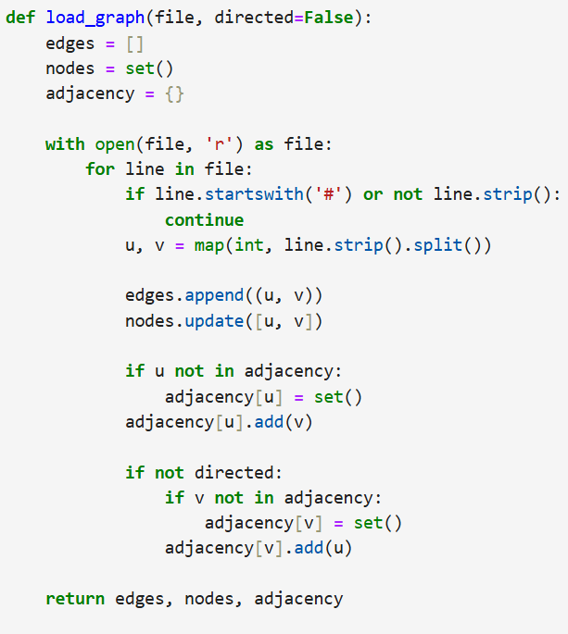
Загрузка данных

Slide 4
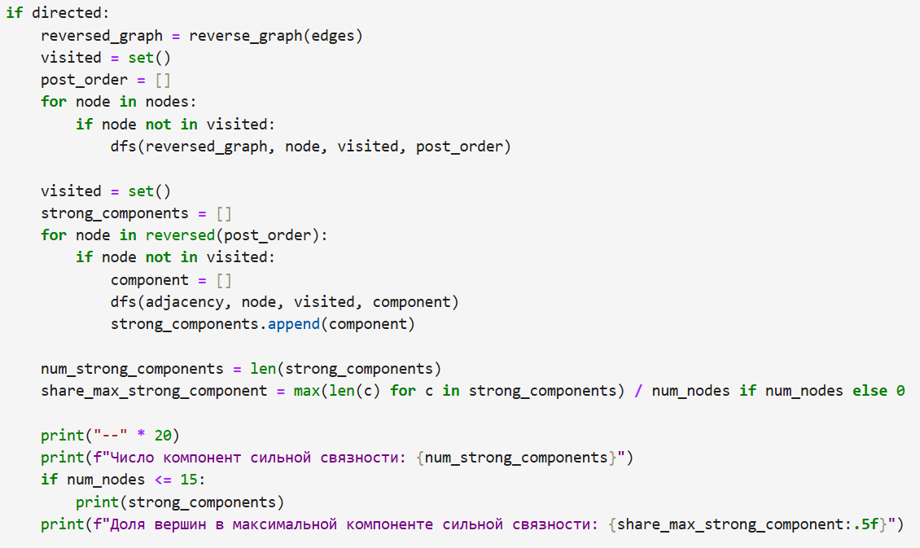
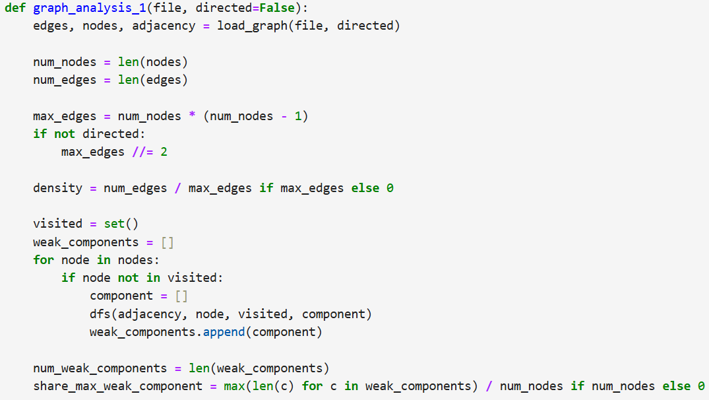
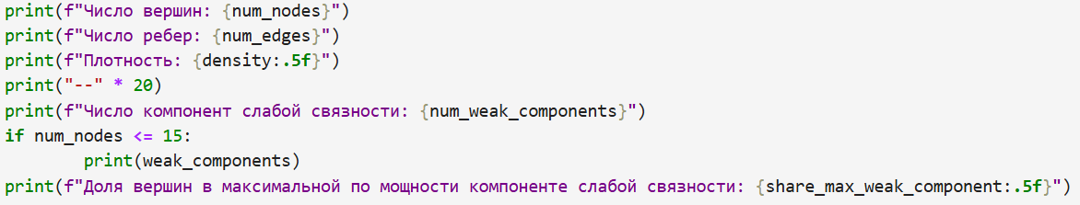
Анализ структуры сети
Часть 1

Slide 5
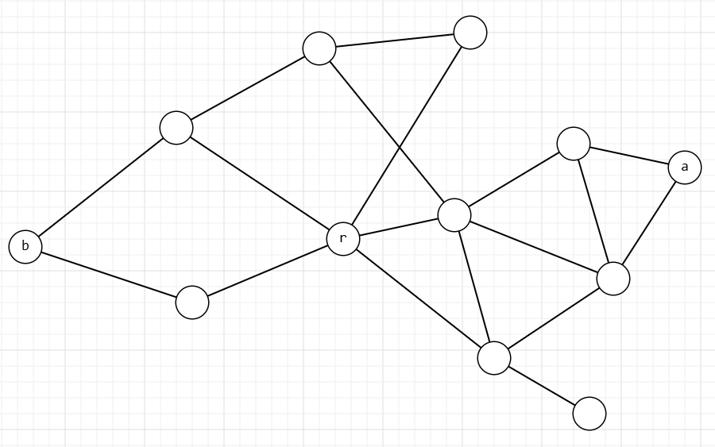
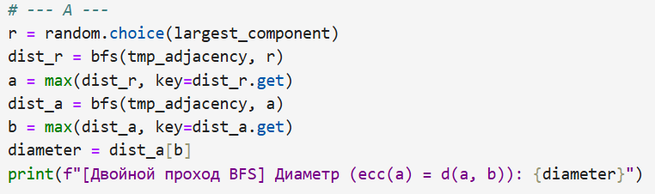
Анализ структуры сети
Часть 2.1

Slide 6
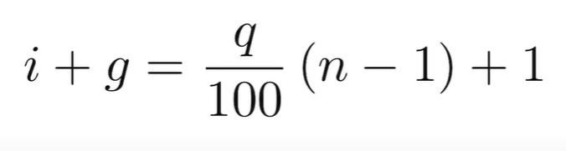

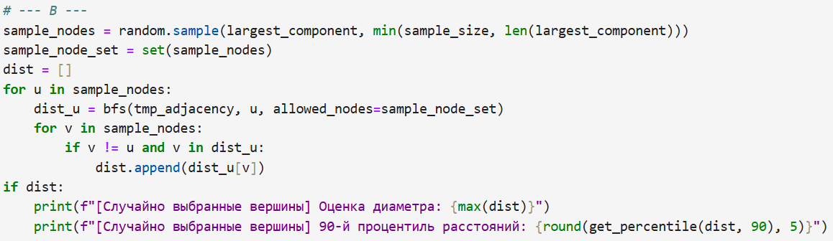
Анализ структуры сети
Часть 2.2
Процентиль расстояния между вершинами графа:

Slide 7
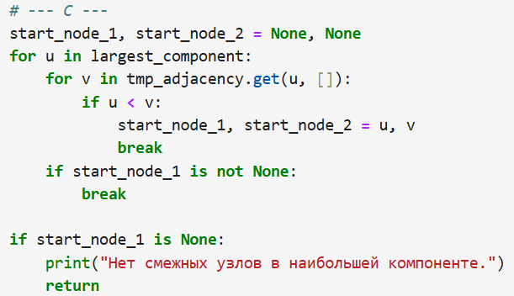
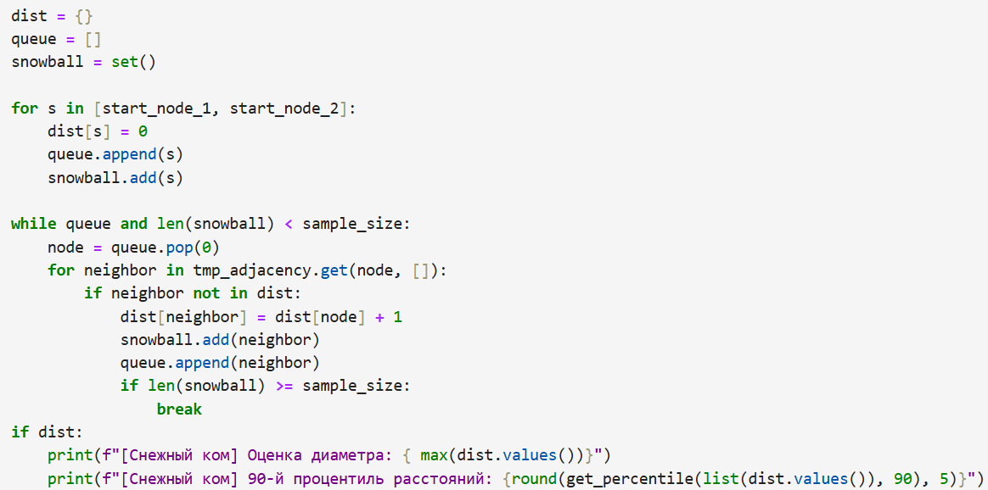
Анализ структуры сети
Часть 2.3
Snowball Sample:
выбирается 2 смежные вершины
затем в граф добавляются все их соседи
затем соседи соседей и т.д.
В нашем случае остановка происходит на 500 значении

Slide 8

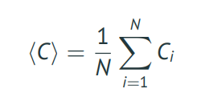


Средний и глобальный кластерные коэффициенты
Локальный кластерный коэффициент (узла) — доля соседей узла, соединенных ребром
k_i — степень узла
L_i — число связей между соседями узла i

Slide 9
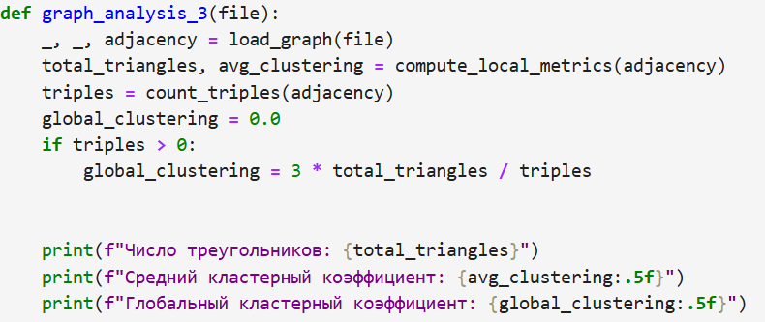
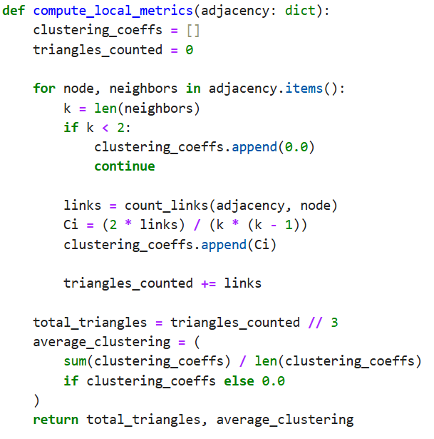
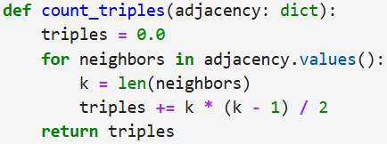
Анализ структуры сети
Часть 3

Slide 10
Анализ структуры сети
Часть 4
Находим наибольшую компоненту слабой связности
Считаем величины опираясь на 3 часть

Slide 11
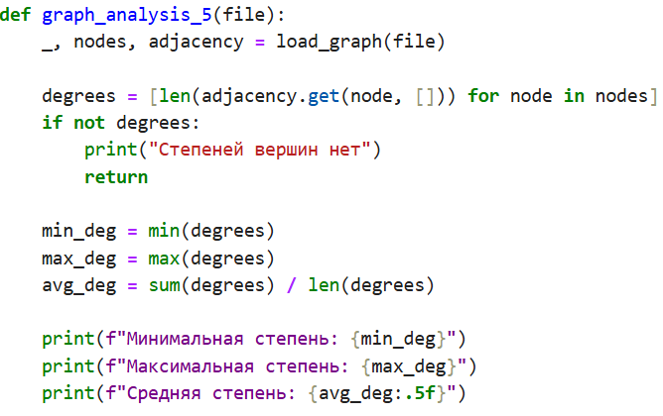
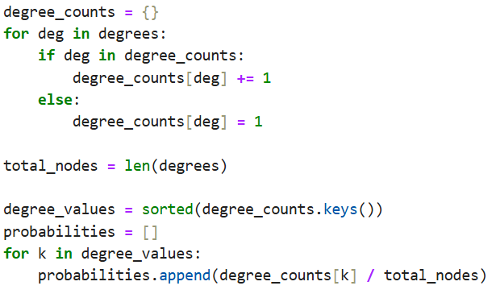
Анализ структуры сети
Часть 5
Хотим получить что-то такое:
degree_counts == {2: 2, 3: 2, 1: 1}
2 вершины имеют степень 2
2 вершины имеют степень 3
1 вершина имеют степень 1

Slide 12
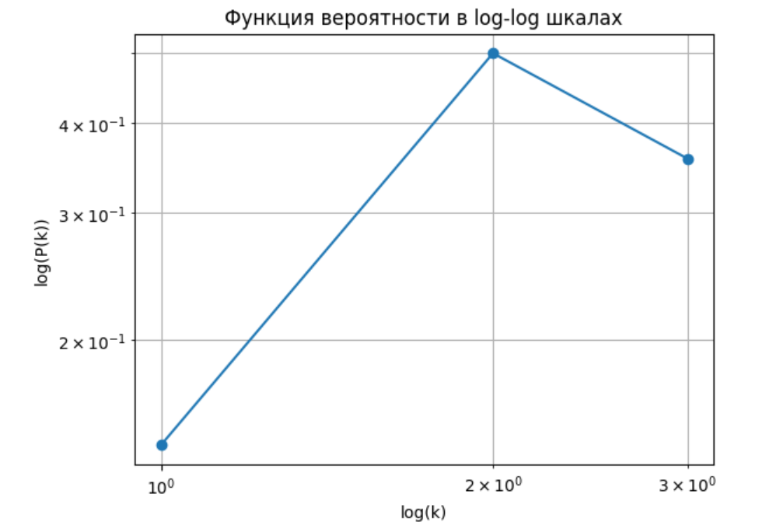
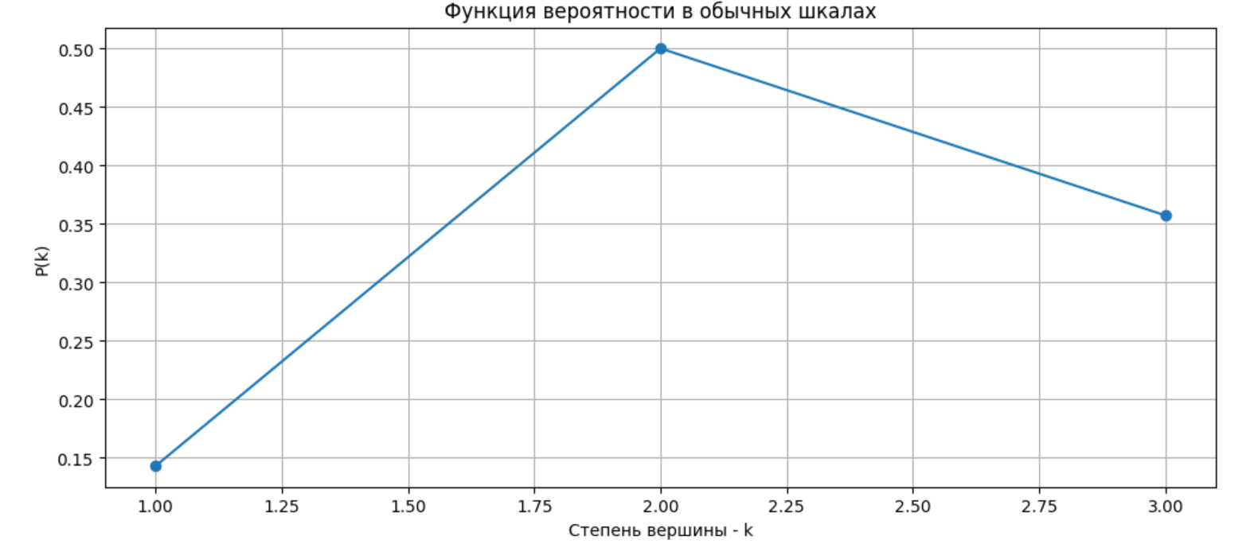
test_graph.txt

Slide 13
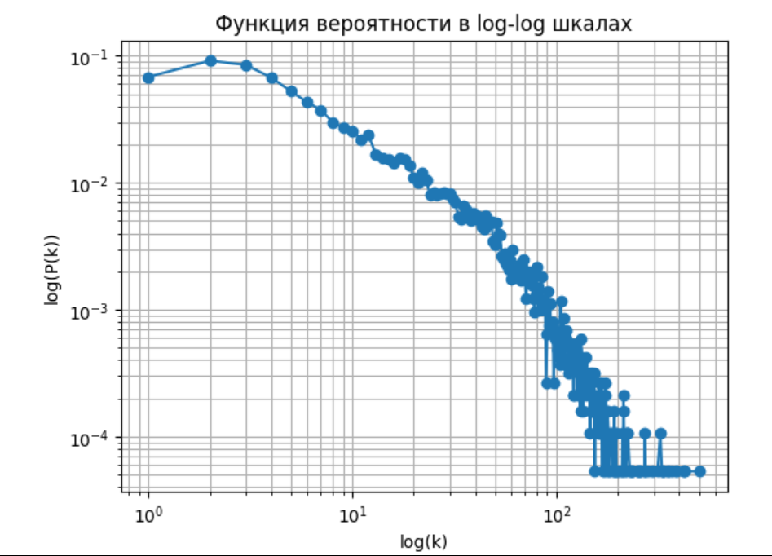
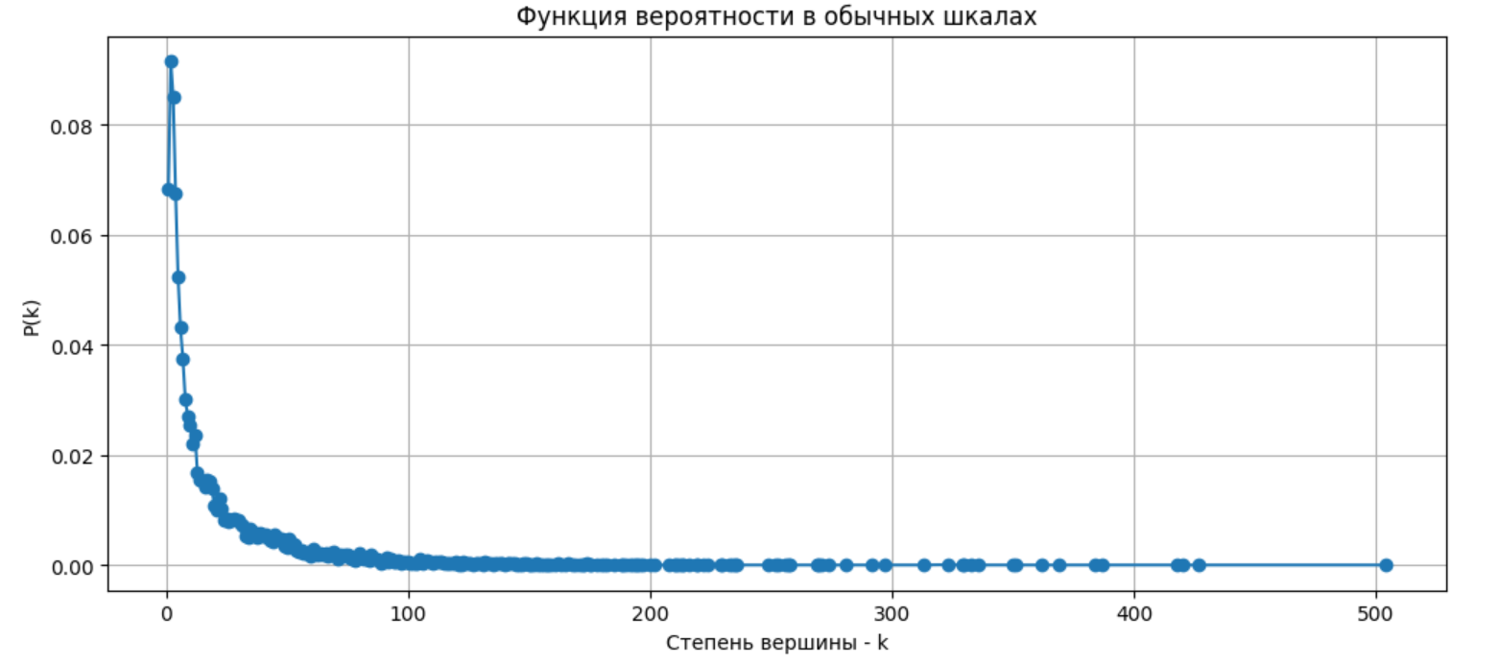
CA-AstroPh.txt

Slide 14
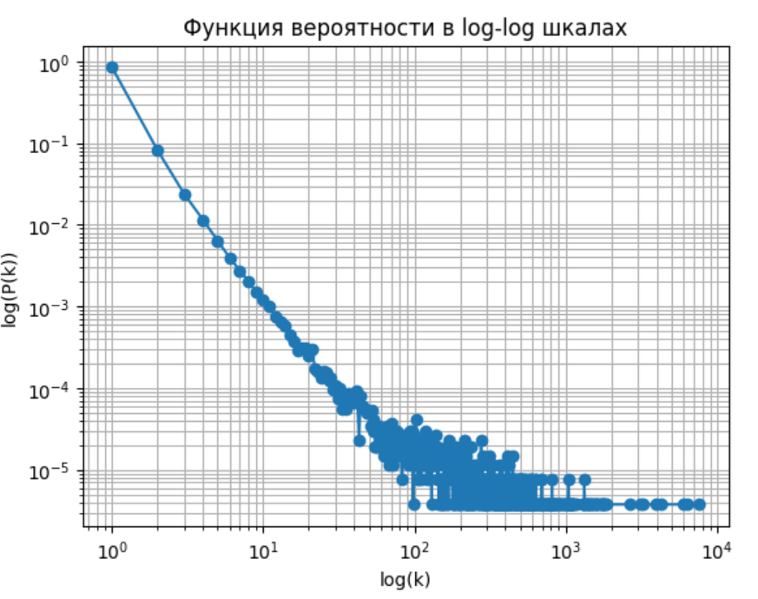
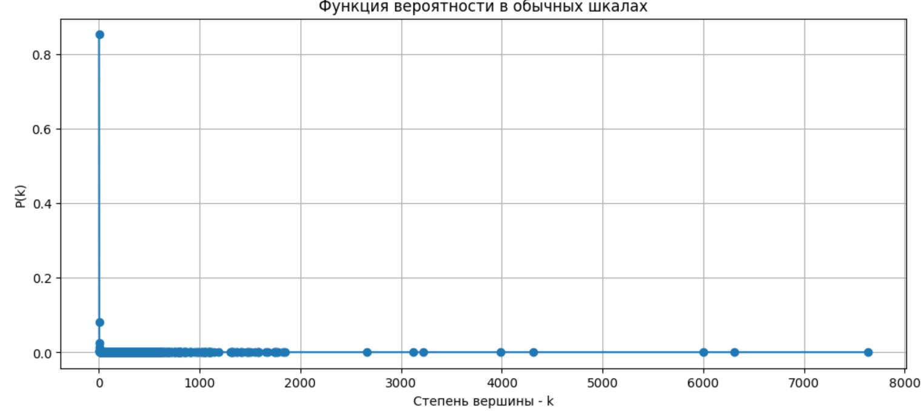
Email-EuAll.txt

Slide 15
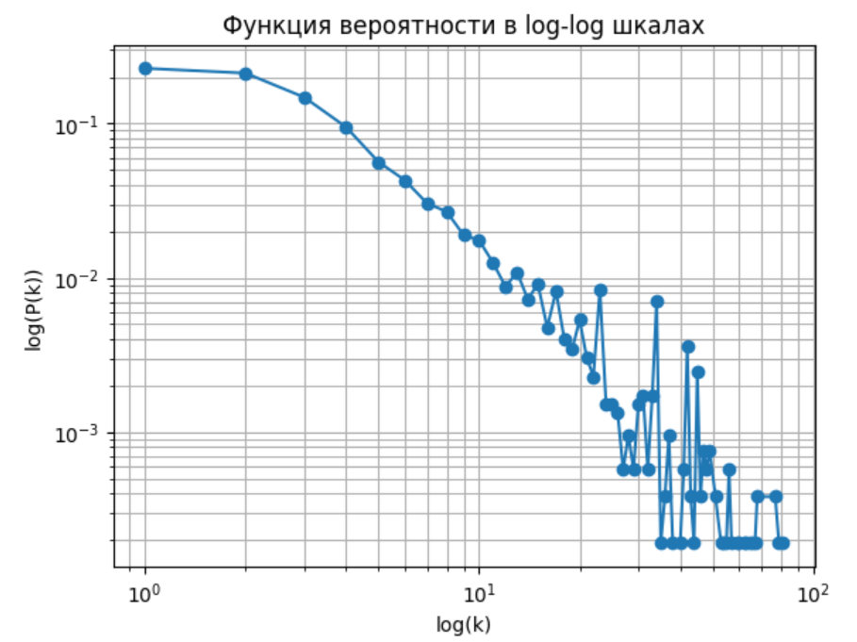
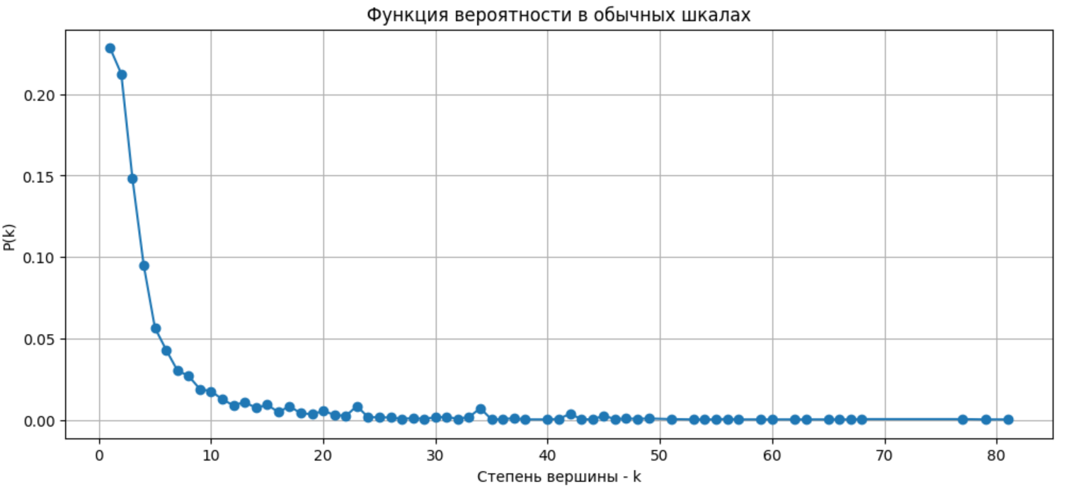
CA-GrQc.txt

Slide 16
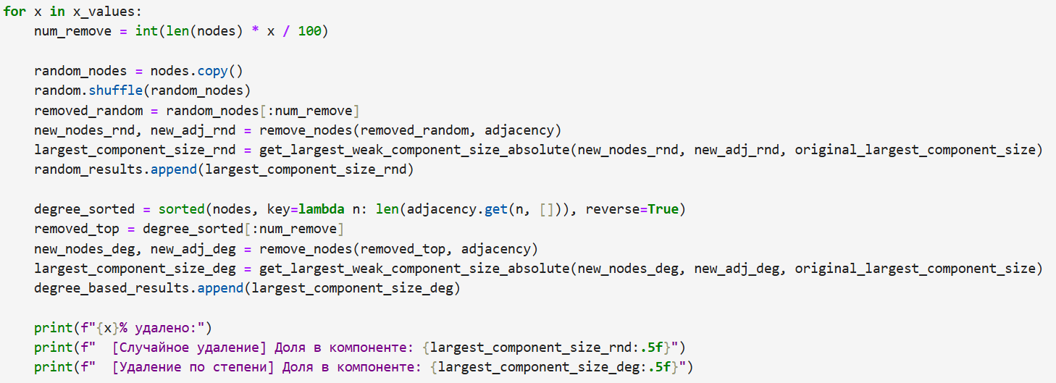
Анализ структуры сети
Часть В
Например, можно задать x_values следующим образом range(1, 101, 10)

Slide 17
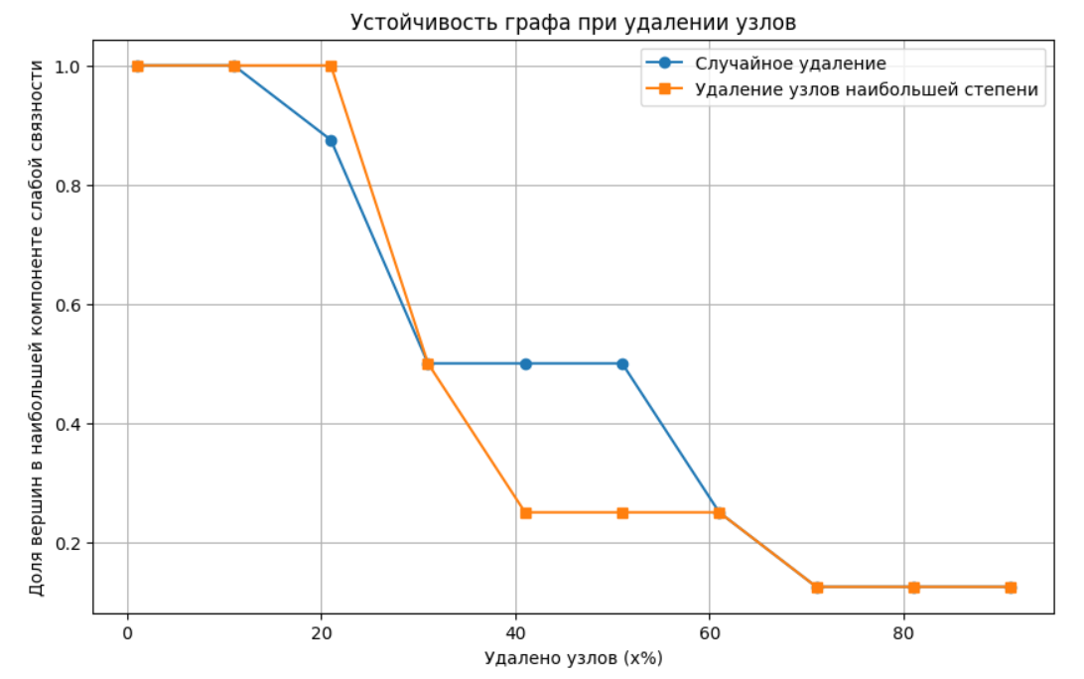
test_graph.txt

Slide 18
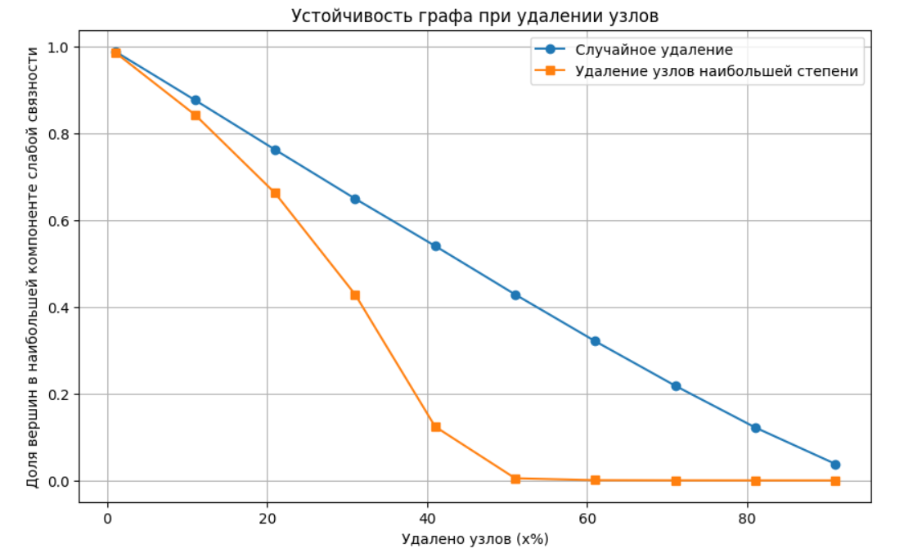
CA-AstroPh.txt

Slide 19
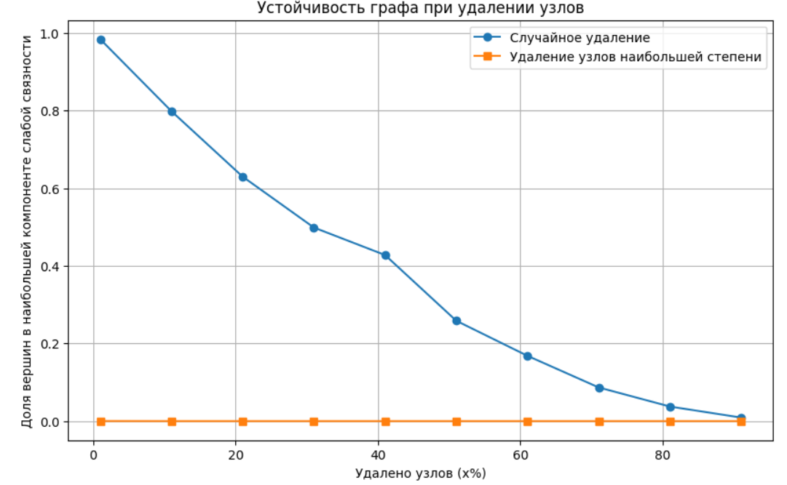
Email-EuAll.txt

Slide 20
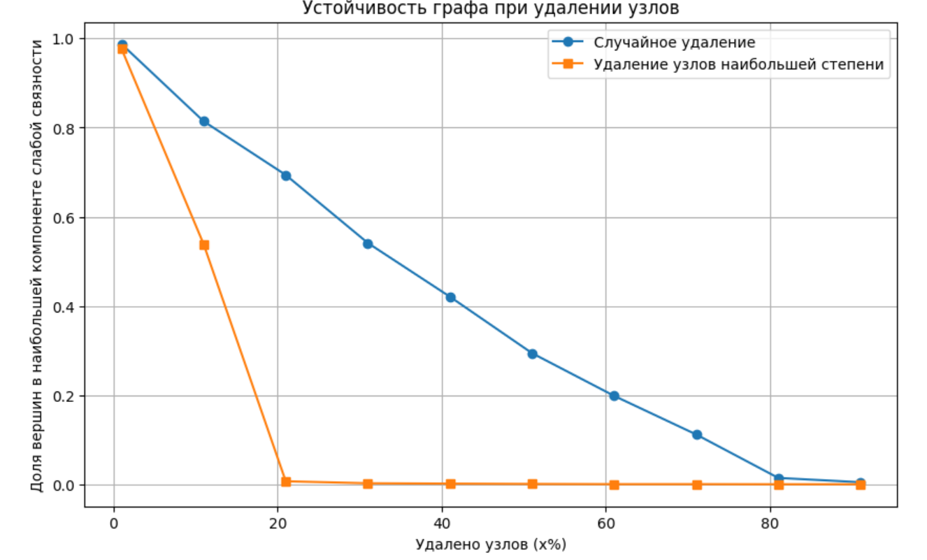
CA-GrQc.txt

Slide 21
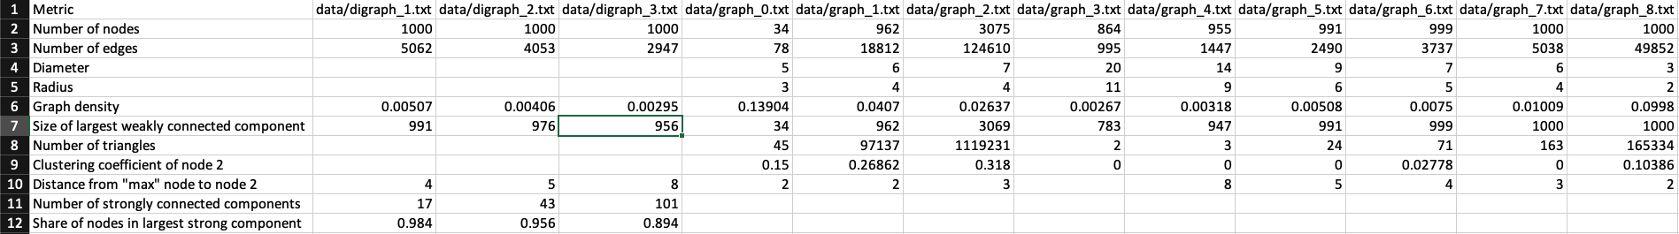
Применение алгоритмов к тестовой выборке

Slide 22
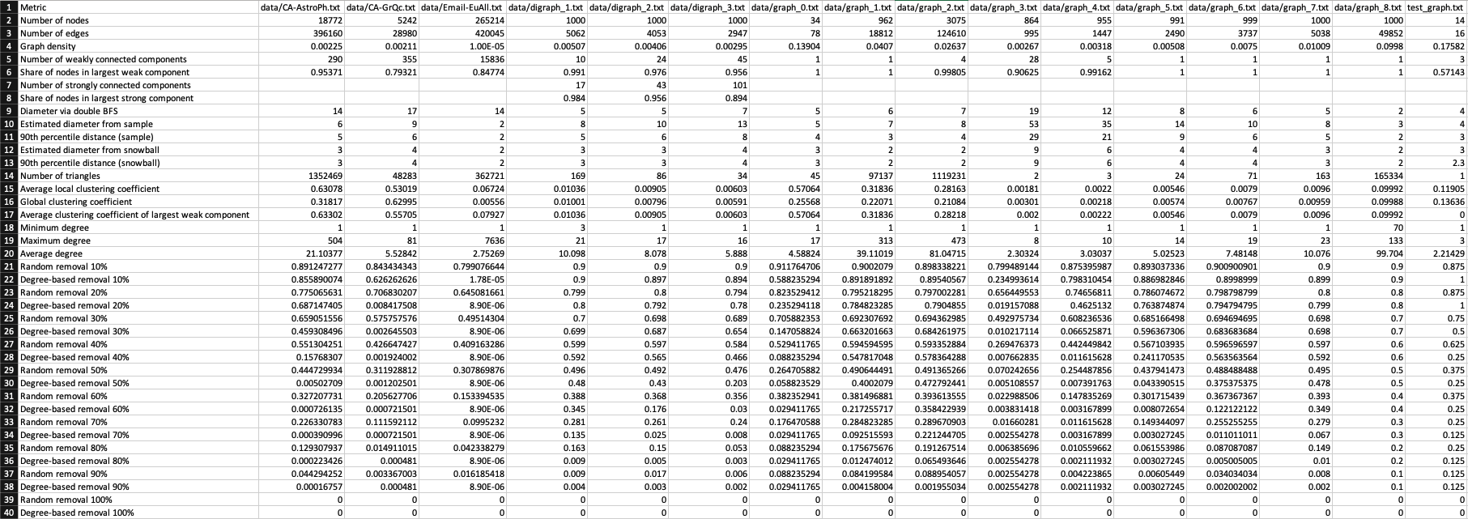
Применение алгоритмов к тестовой выборке

Slide 23
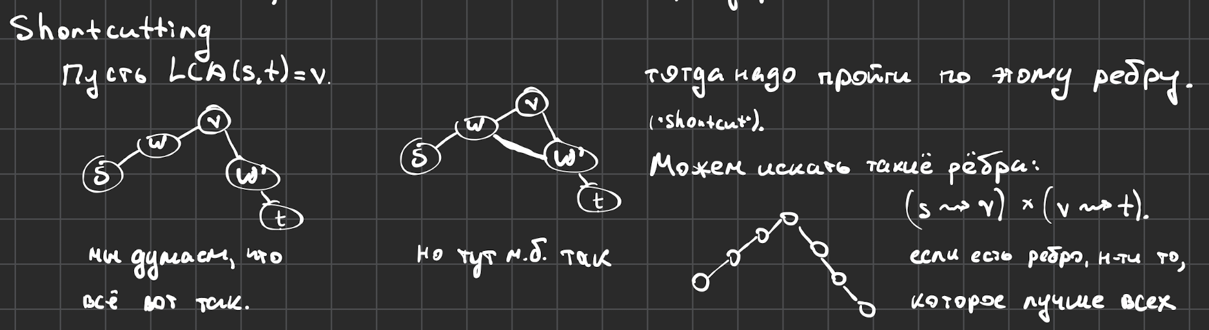
LCA -> SC

Slide 24
Анализ работы алгоритмов

Slide 25
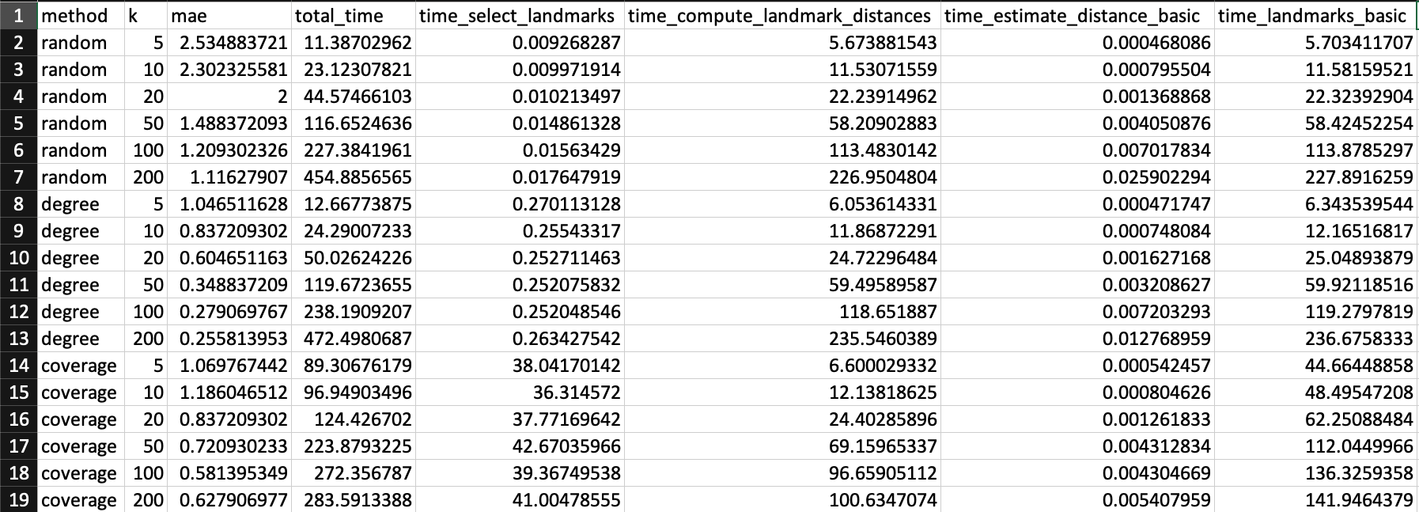
BASIC, CA-AstroPh

Slide 26
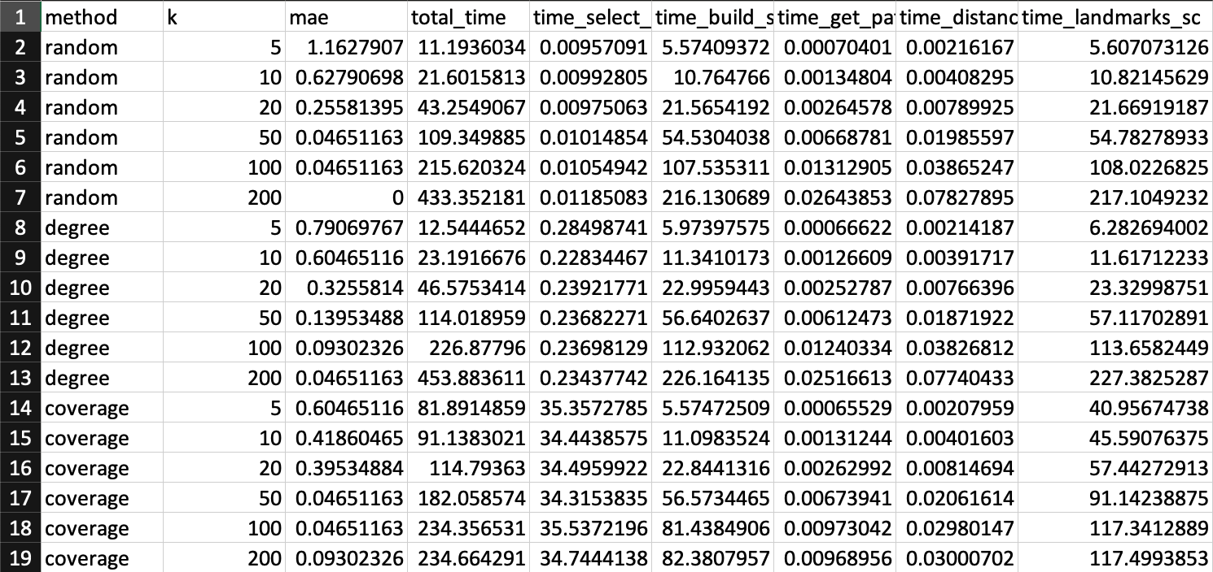
SC, CA-AstroPh

Slide 27
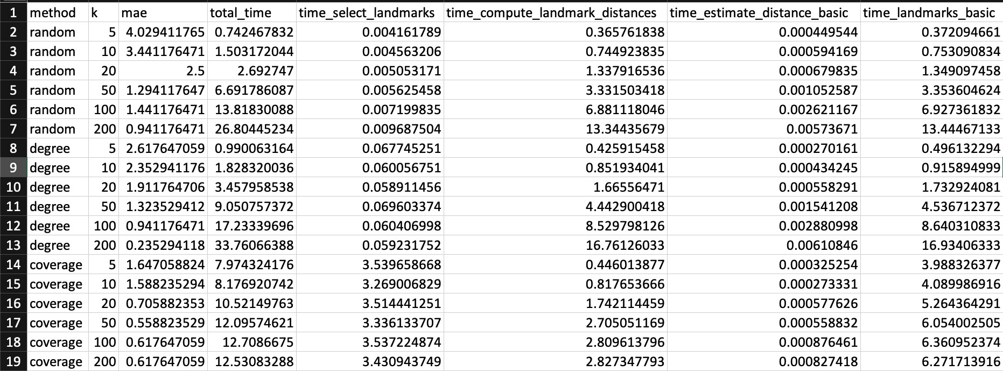
BASIC, CA-GrQc

Slide 28
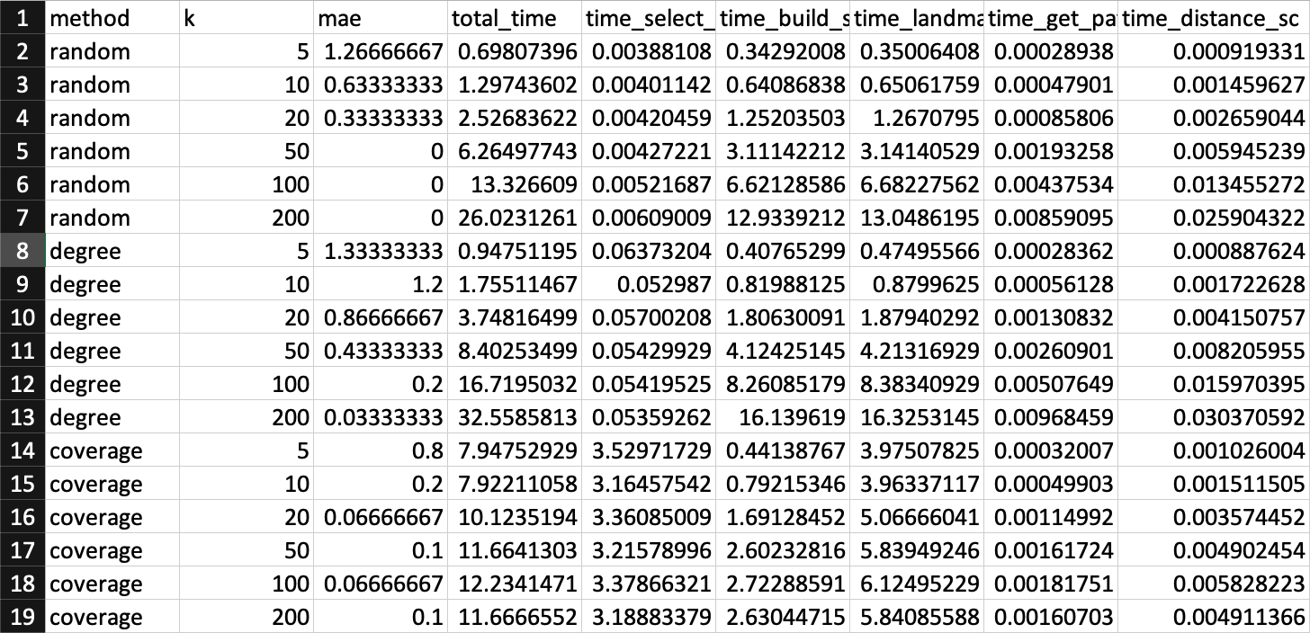
SC, CA-GrQc

Slide 29
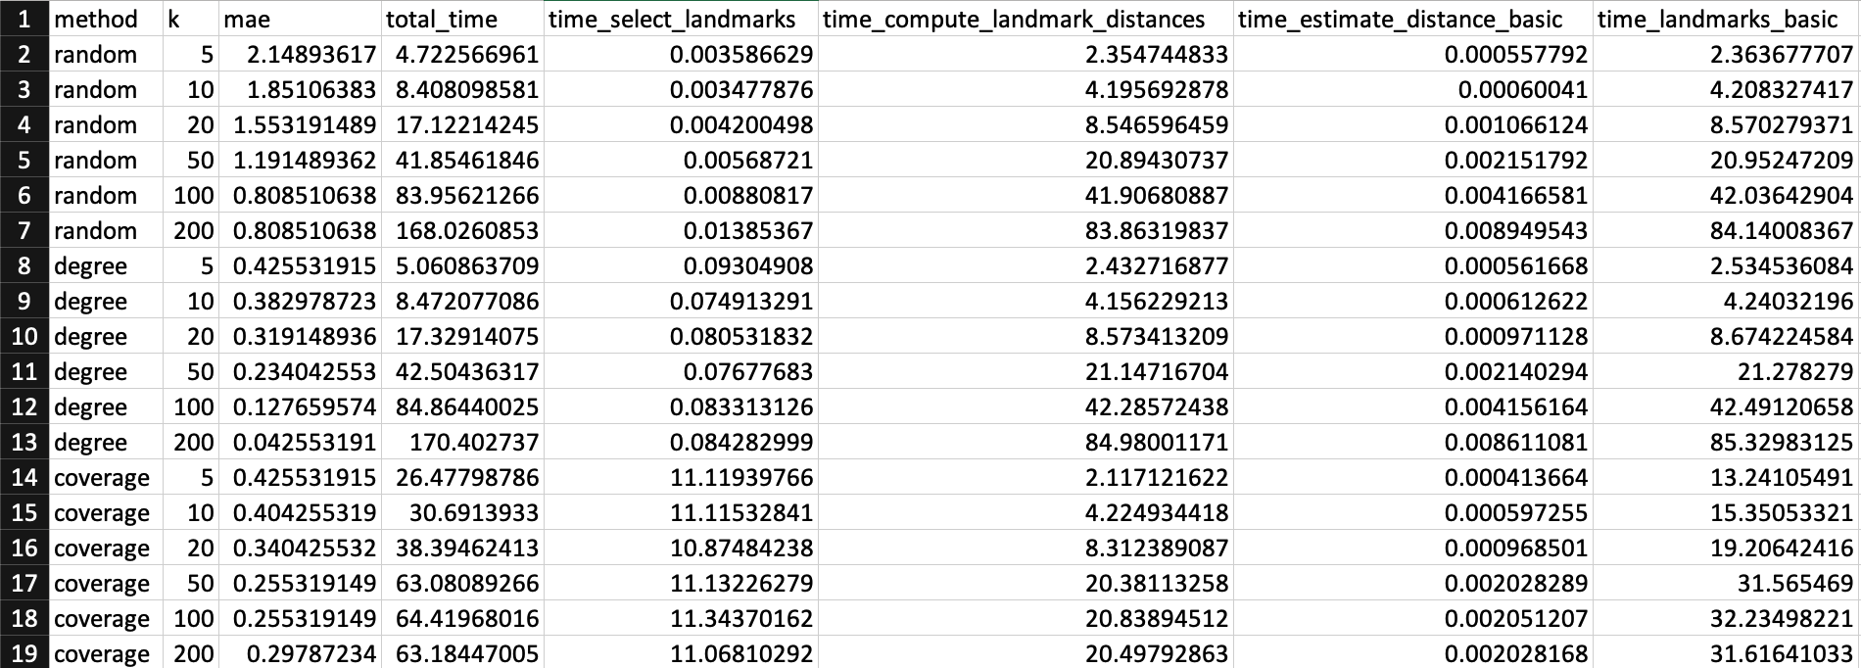
BASIC, Wiki-Vote

Slide 30
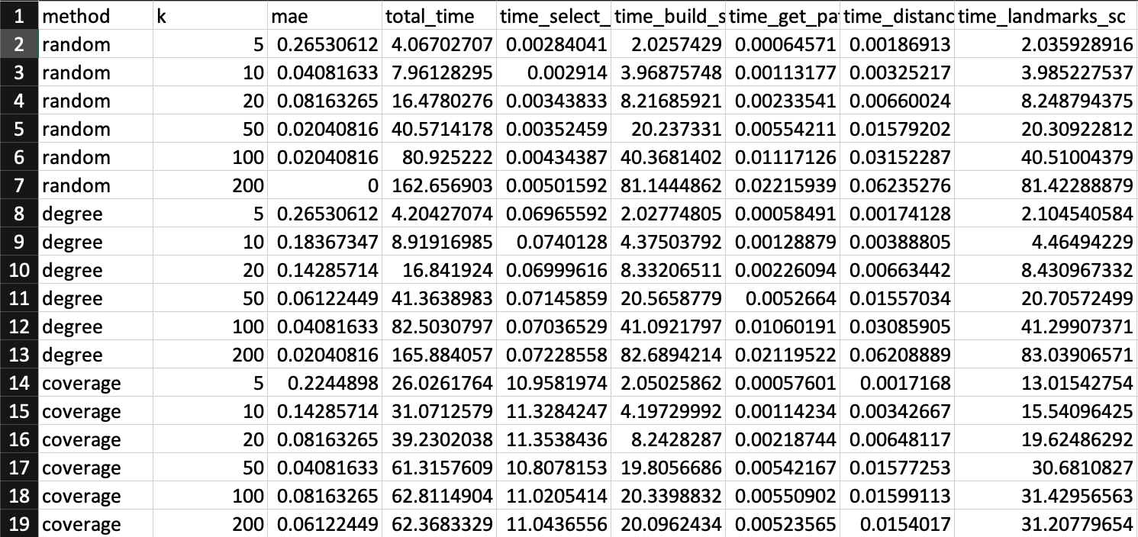
SC, Wiki-Vote

Slide 31
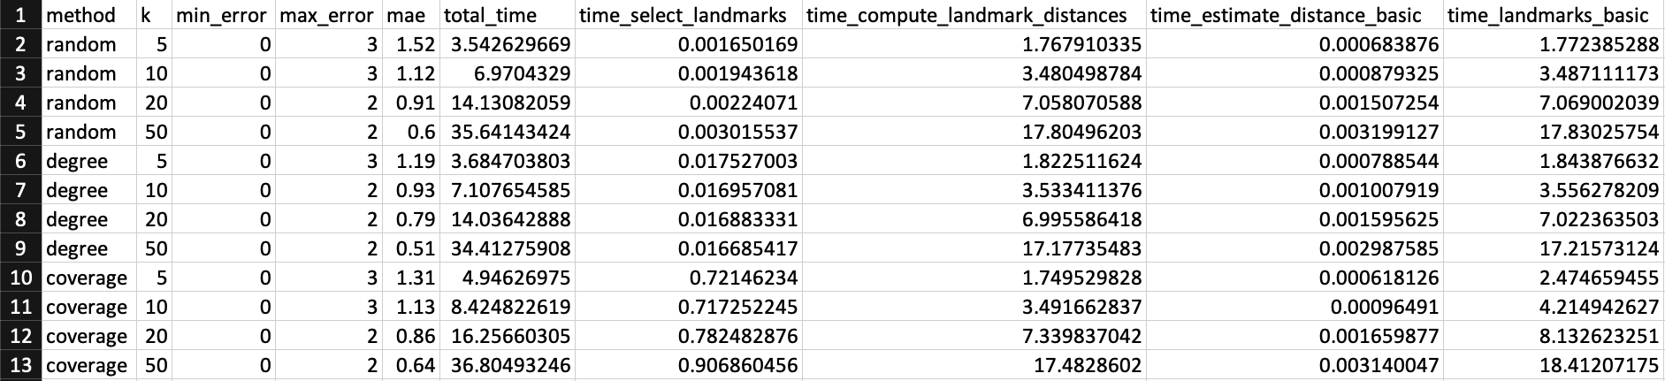
BASIC, graph_8

Slide 32
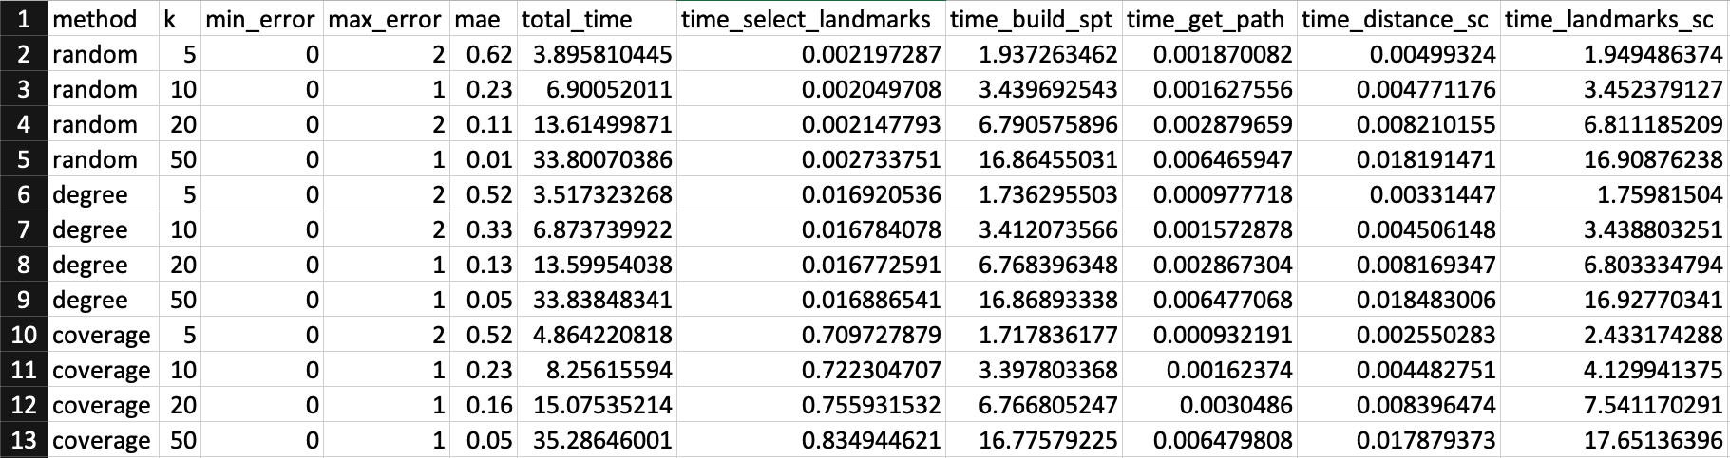
SC, graph_8

Slide 33
Выводы

Slide 34
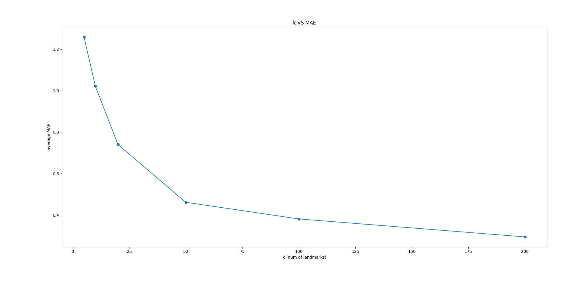
«Чем больше k, тем меньше ошибка»

Slide 35
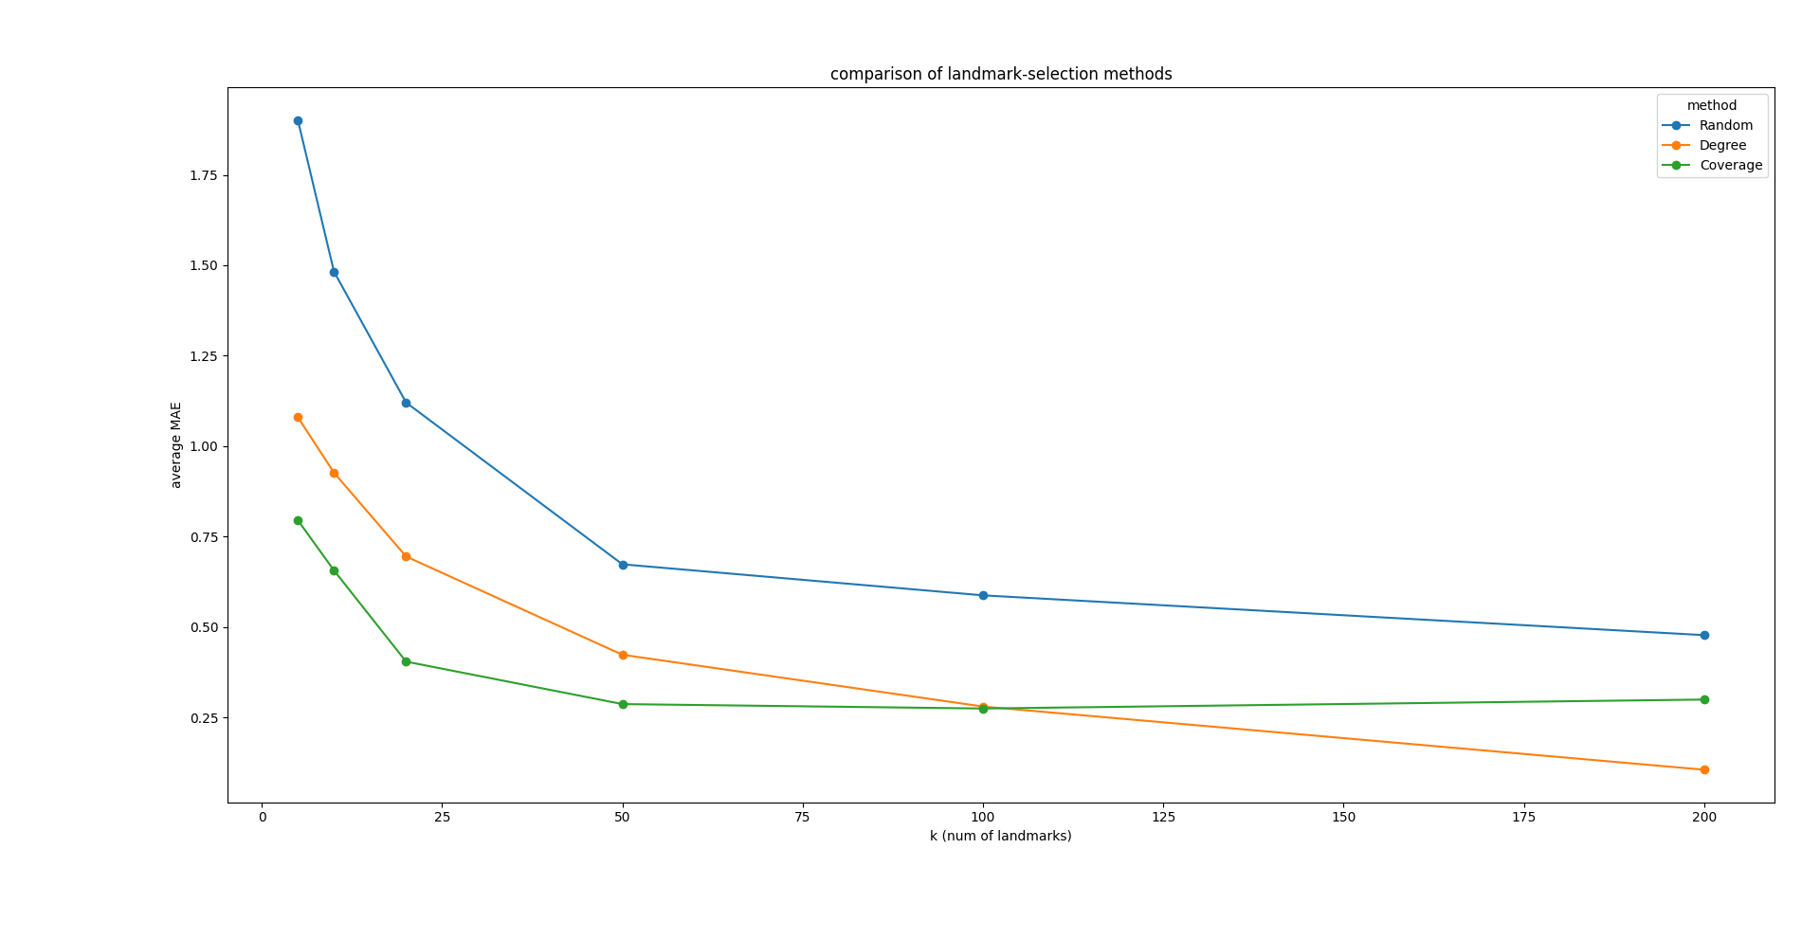
«random – плохо, highest deg ≈ best cov.»

Slide 36
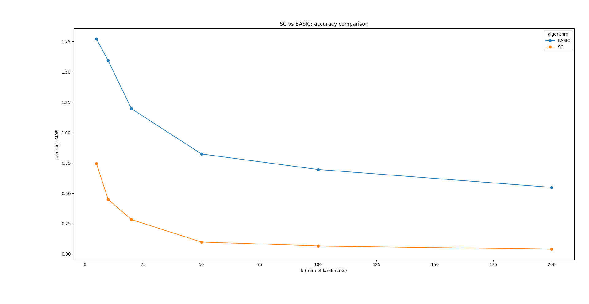
«SC точнее, чем BASIC»

Slide 37
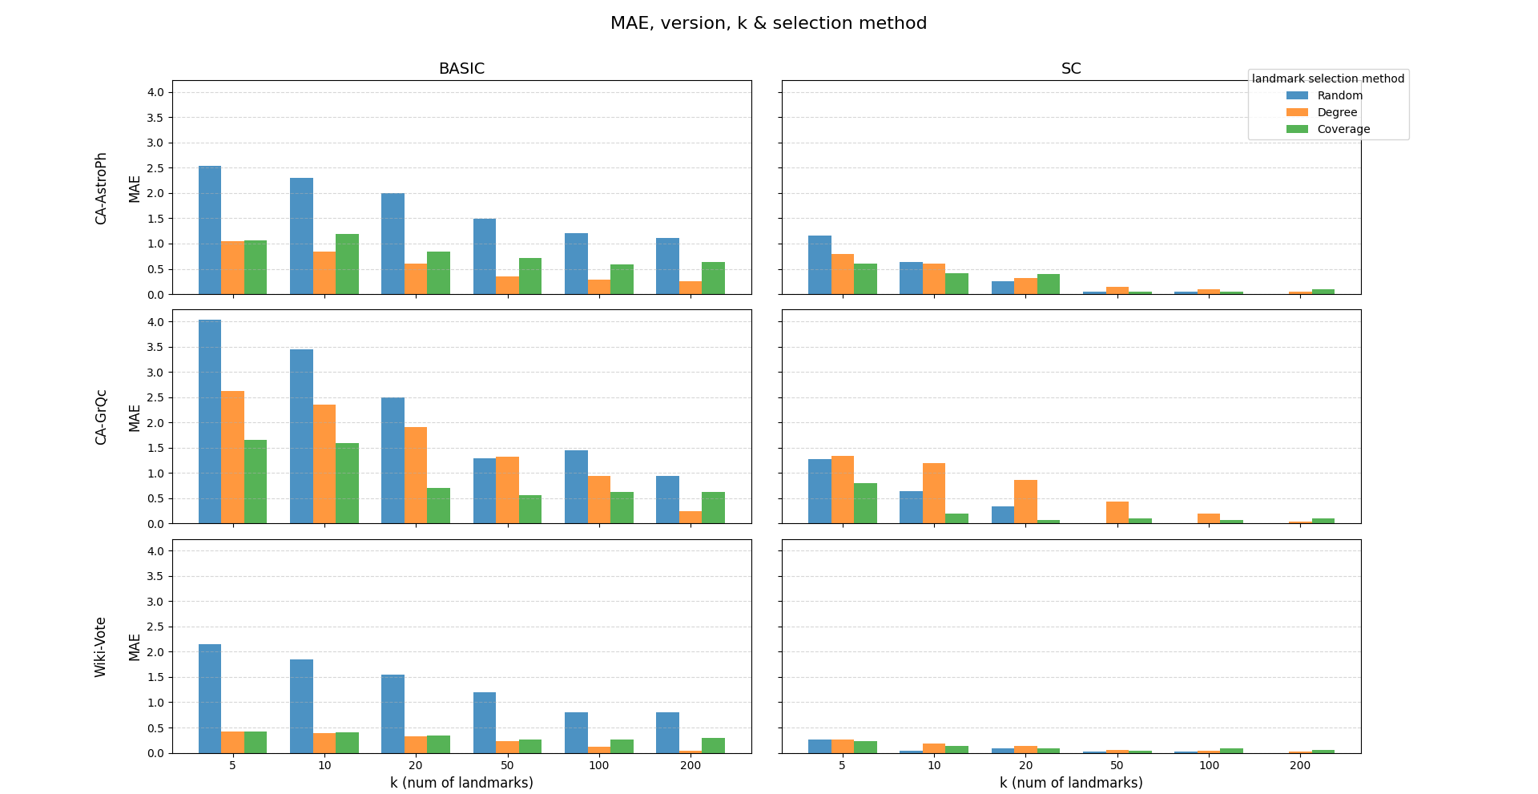
Общие графики точности

Slide 38
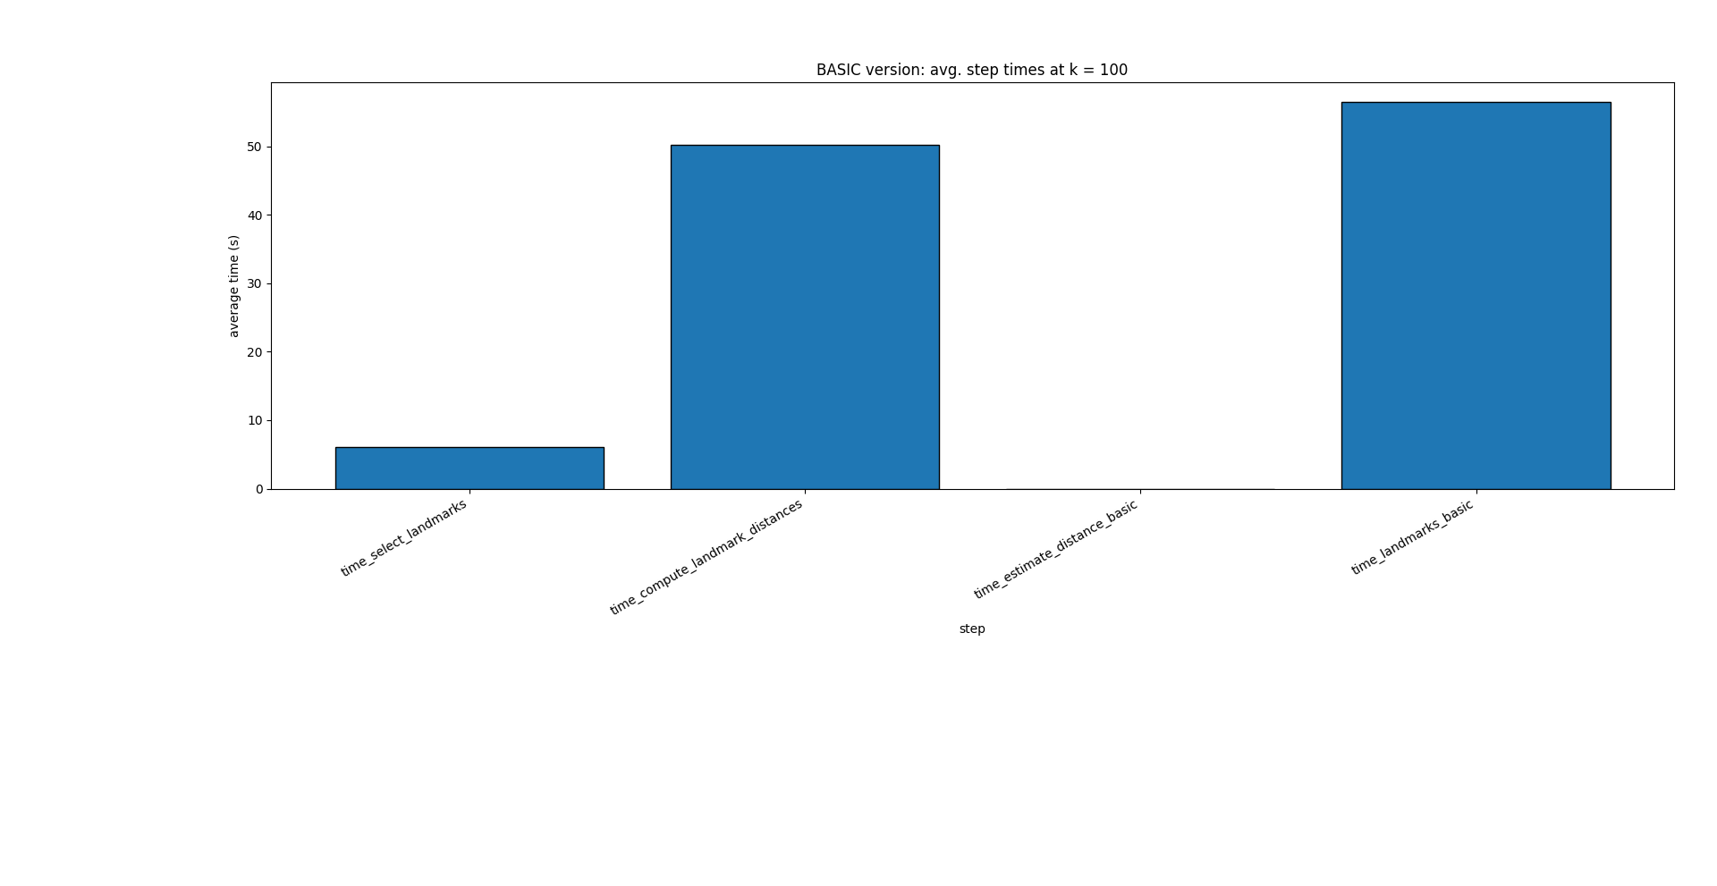
«больше всего времени на подготовку (BFS -> d(v, landmark)»

Slide 39
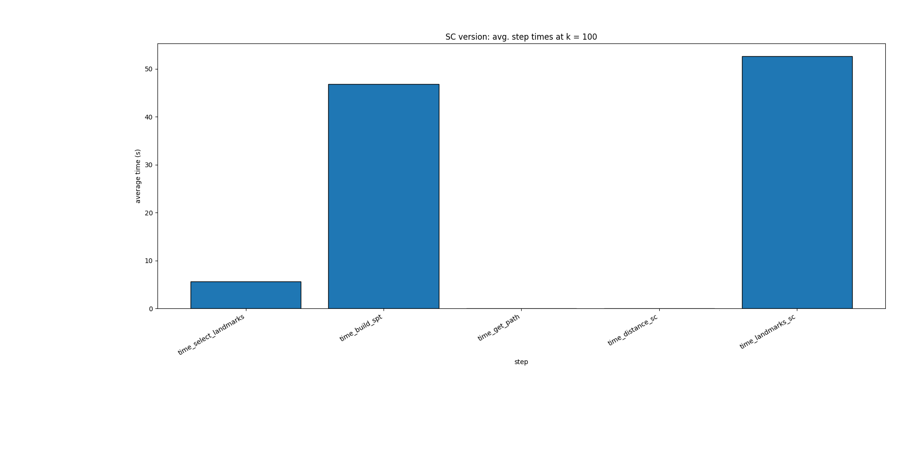
«больше всего времени на подготовку (SPT)»

Slide 40
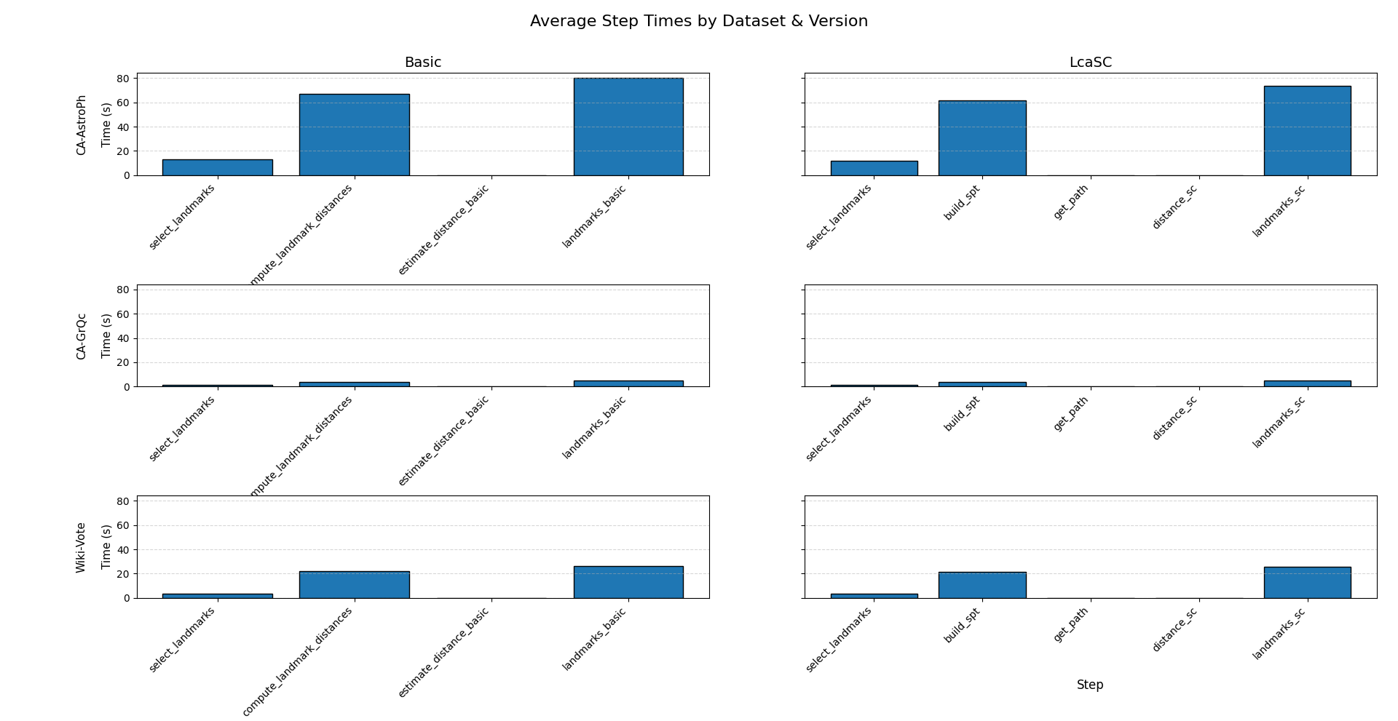
Общие графики времени

